Slide 1
자바빈즈를 이용한 계산기

Slide 2
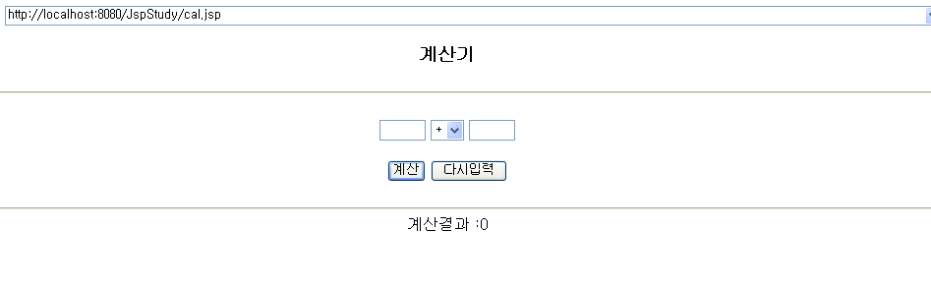
실행 전(cal.jsp)

Slide 3
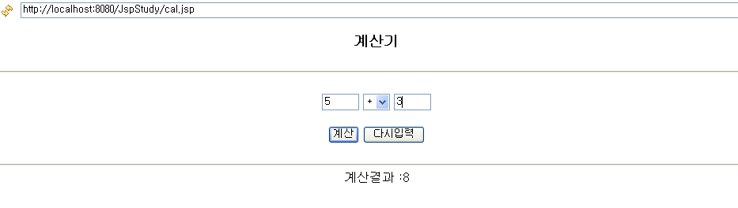
실행 후cal.jsp->calResult.jsp=>(cal.jsp)

